Slide 1
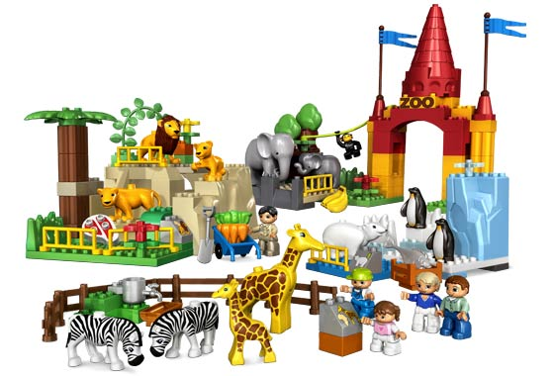
Число и цифра 10

Slide 2
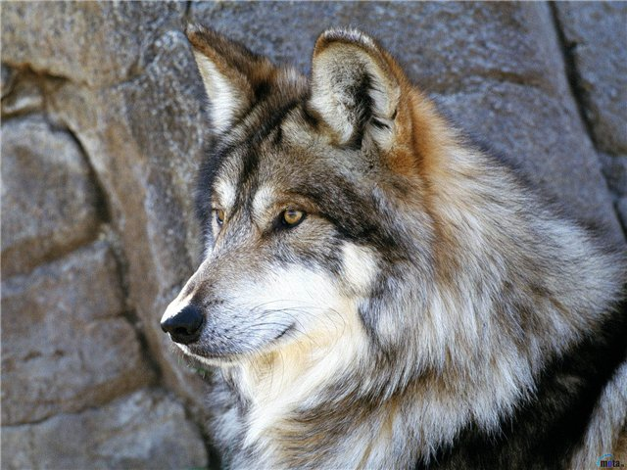


Slide 3
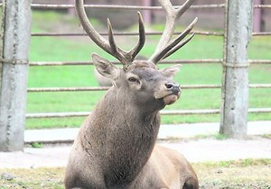

Slide 4
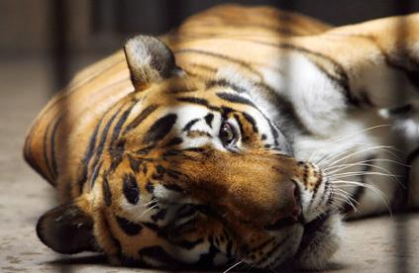

Slide 5
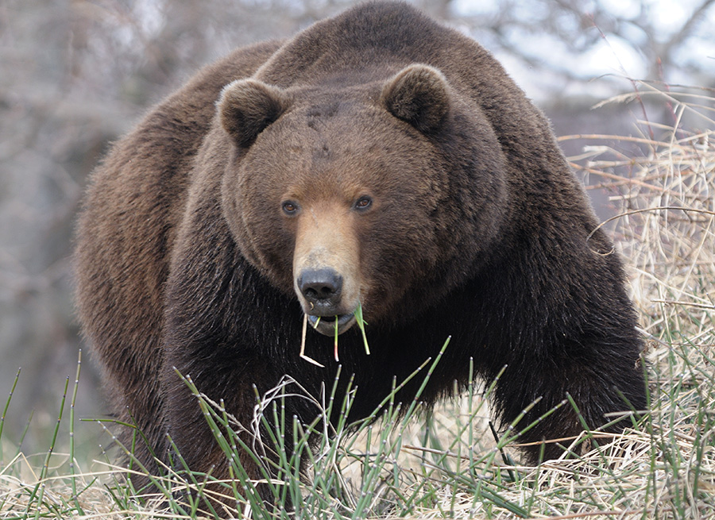

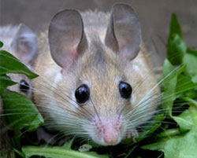
?

Slide 6
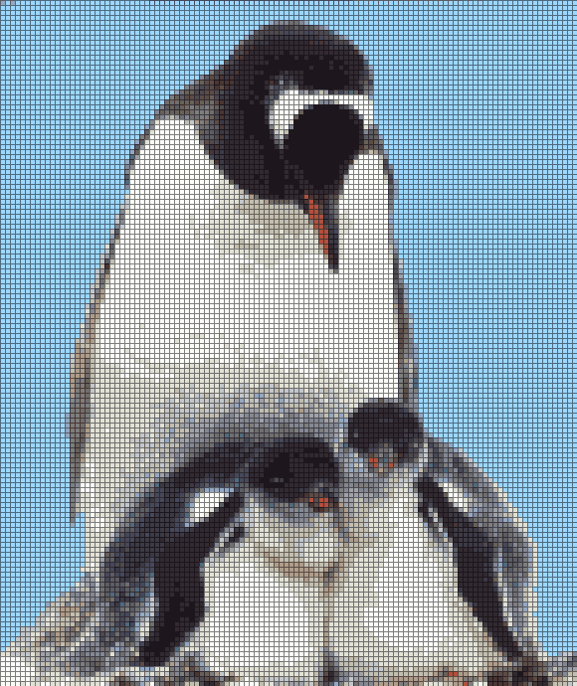

Slide 7
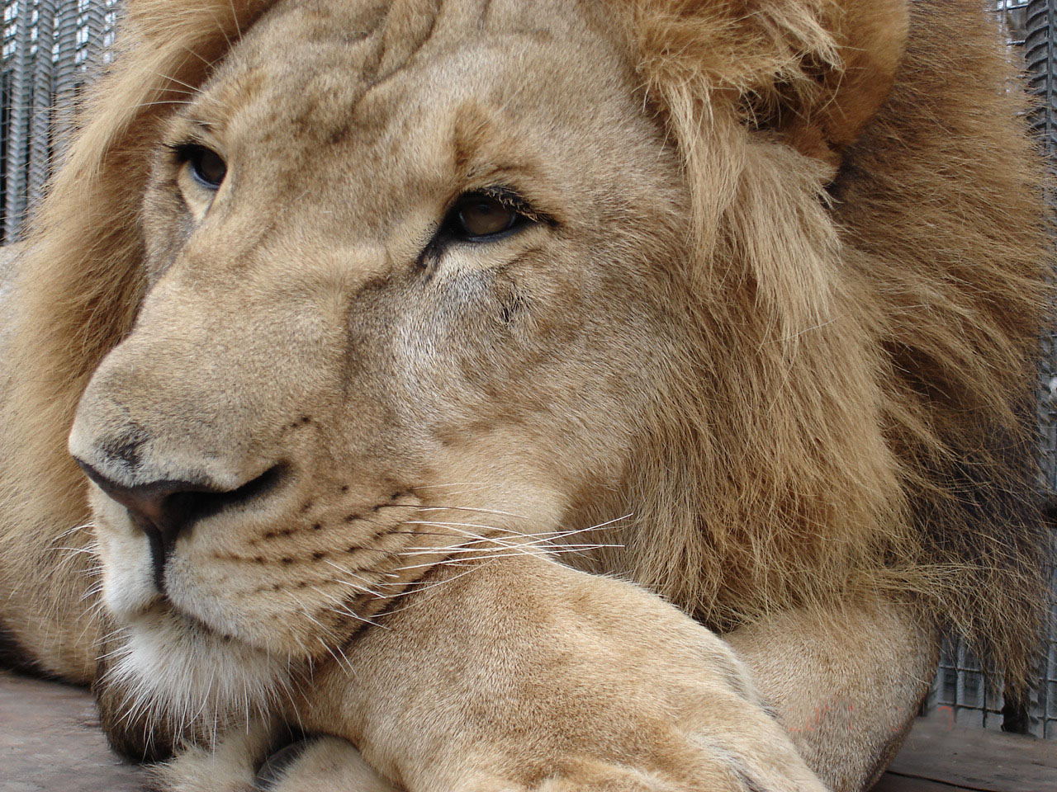

Slide 8
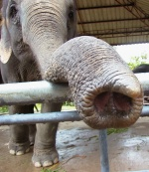

Slide 9
Подумай-ка!

Slide 10
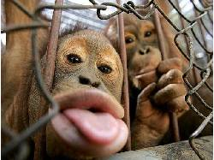

Slide 11


Что нового узнали на уроке, путешествуя по зоопарку?
С каким числом познакомились на уроке?
Как оно получается?
СПАСИБО ЗА УРОК!

